Slide 1
المرحلة 1
6
4
3
مراجعة
الدرس 12
الدرس 11
الدرس 10
الدرس 9

Slide 2






أيقونات توجيهية
الإسناد في الممارسة الموجهة
توجيهات الأستاذ
تعيين تلميذ للإجابة
أمر للشريحة الموالية بعد عرض الفيديو
عمل ثنائي
عرض فيديو

Slide 3

برمجة الأسبوع الثالث
(ة)خاص بالأستاذ
الدرس 10
الدرس 10
الدرس 9
السرعة المتوسطة (2)
السرعة المتوسطة (1)
السرعة المتوسطة (2)
الدرس 12
الدرس 11
حل مسائل حول النسبة المئوية (2).
سلم التصاميم والخرائط
مراجعة
مراجعة وتثبيت دروس الأسبوع

Slide 4
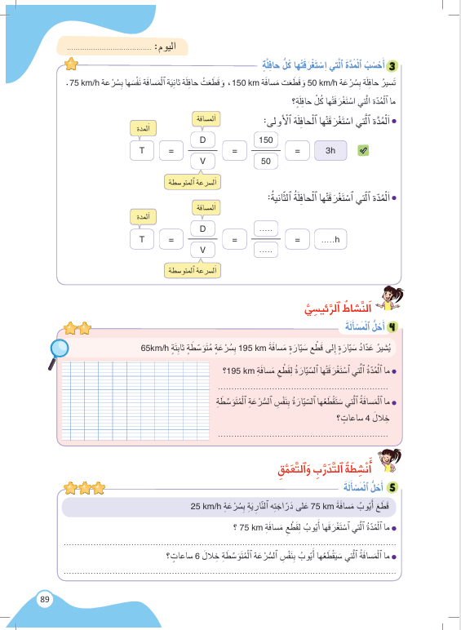
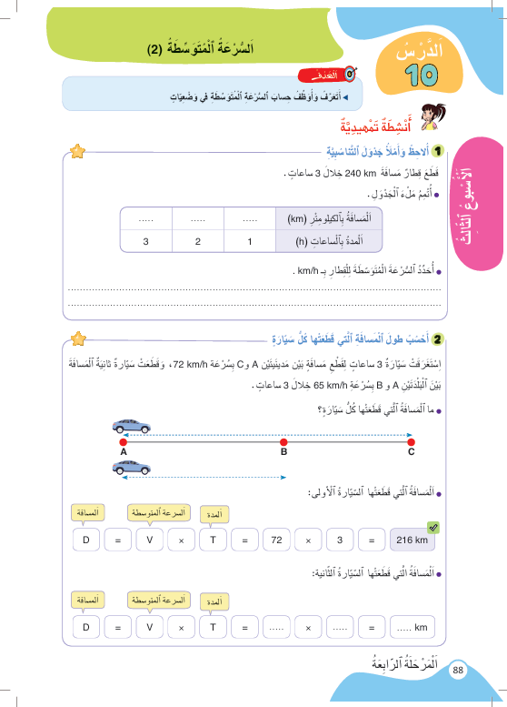
درس اليوم
(ة)خاص بالأستاذ
السرعة المتوسطة (2)

Slide 5


(ة)خاص بالأستاذ
مراحل الدرس
1
افتتاح الدرس
1
10
1
2
نمذجة
05
1
ممارسة موجهة
3
20
1
ممارسة مستقلة
4
15
1
اختتام الدرس
5
05

Slide 6
(ة)خاص بالأستاذ
عند نهاية الدرس
على الأقل 80% من المتعلمين سيكونون قادرين على:
تعرف وتوظيف حساب السرعة المتوسطة في وضعيات؛

Slide 7



مرحباً سنتابع درسا جديدا مع مجد وندى

Slide 8

(ة)خاص بالأستاذ
افتتاح الدرس
1
الحساب الذهني
تصحيح الواجب المنزلي

Slide 9


سنبدأ الحساب الذهني. خذوا كراسات الحساب الذهني؛

Slide 10
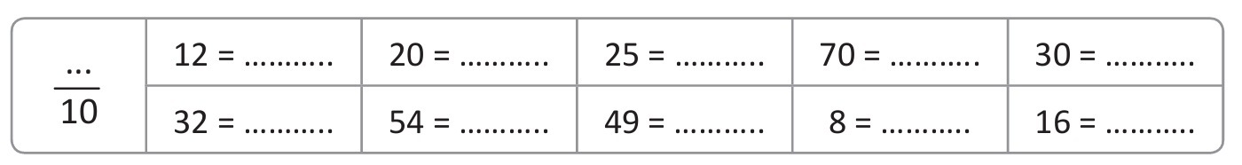
لديكم دقيقة واحدة لحساب هذه العمليات. دوّنوا النتيجة فقط في دفاتركم كما في المثال.

Slide 11
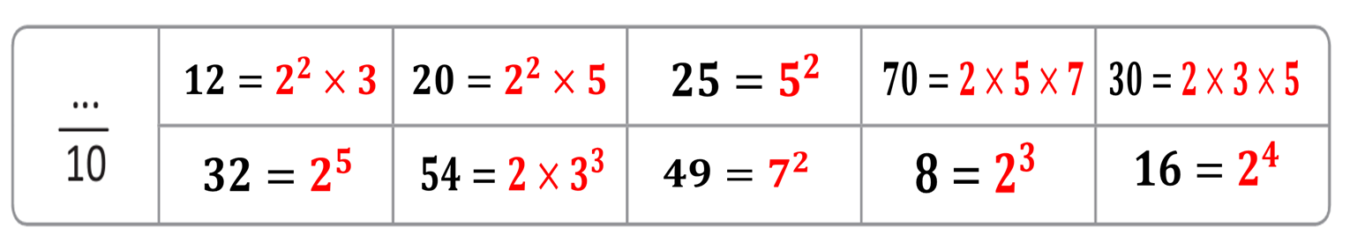
صححوا، لديكم دقيقة واحدة

Slide 12
(ة)خاص بالأستاذ
افتتاح الدرس
1
الحساب الذهني
تصحيح الواجب المنزلي

Slide 13
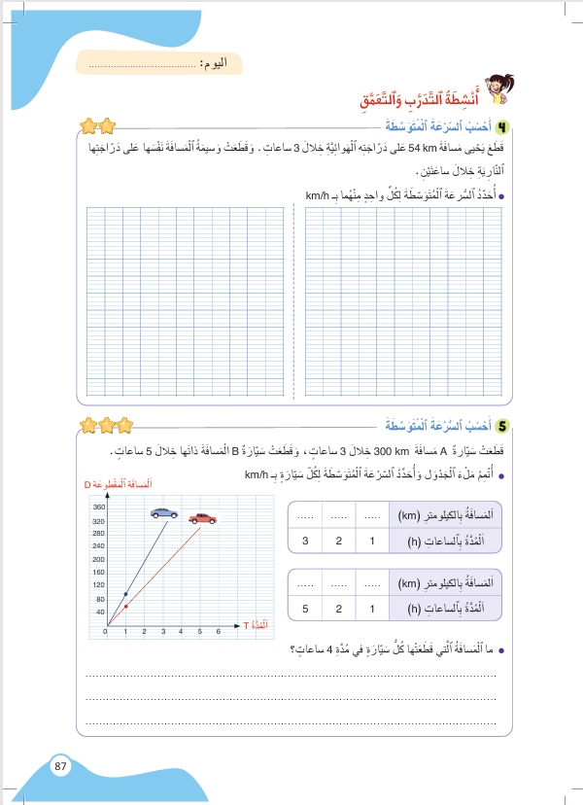
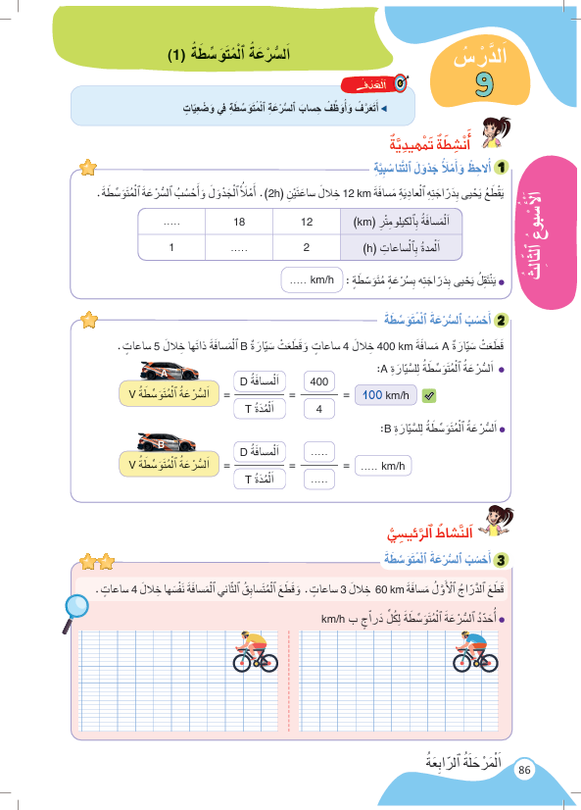
خذوا كراساتكم الصفحة 87 .

Slide 14
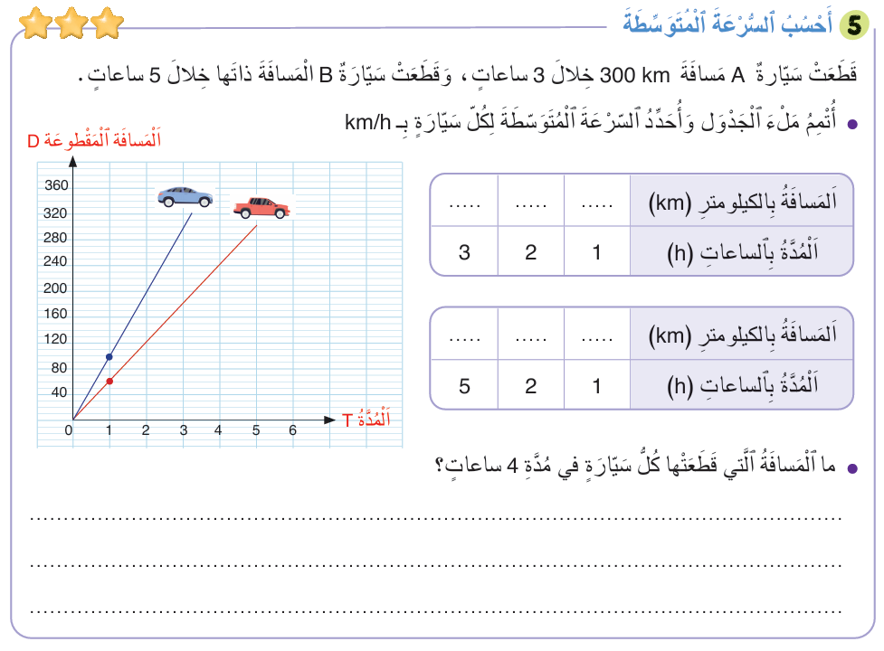
صححوا ، من يشرح لنا كيف توصل للجواب الصحيح؟
300
200
100
300
120
60
خلال 4 ساعات تقطع السيارة A مسافة 400 km بينما تقطع السيارة Bمسافة 240 km

Slide 15
(ة)خاص بالأستاذ
النمذجة
2
2
أتعرف وأوظف حساب السرعة المتوسطة في وضعيات؛

Slide 16


الآن سنتعلم كيف أحسب المدة الزمنية بمعرفة السرعة المتوسطة والمسافة؛
.

Slide 17
سنتعرف على طريقة حساب المدة الزمنية بمعرقة السرعة المتوسطة والمسافة.
يَسيرُ قِطارٌ سَريعٌ بِسُرْعَةٍ مُتَوَسِّطَةٍ ثابِتَةٍ قَدْرُهَا 160 km/h،قَطَعَ هَذَا الْقِطارُ مَسافَةً فاصِلَةً بَيْنَ مَدِينَتَيْنِ تَبْلُغُ 480 km.
مَا الْمُدَّةُ الَّتِي اسْتَغْرَقَهَا الْقِطَارُ لِقَطْعِ مَسَافَةِ 480 km ؟

Slide 18
أقرأ المسألة وأحدد القيم المتناسبة.
يَسيرُ قِطارٌ سَريعٌ بِسُرْعَةٍ مُتَوَسِّطَةٍ ثابِتَةٍ قَدْرُهَا 160 km/h،قَطَعَ هَذَا الْقِطارُ مَسافَةً فاصِلَةً بَيْنَ مَدِينَتَيْنِ تَبْلُغُ 480 km.
مَا الْمُدَّةُ الَّتِي اسْتَغْرَقَهَا الْقِطَارُ لِقَطْعِ مَسَافَةِ 480 km ؟

Slide 19
القيم المتناسبة في هذه الوضعية هِيَ المسافة بالكيلومتر D والمدة اللازمة لقطعها بالساعاتT
يَسيرُ قِطارٌ سَريعٌ بِسُرْعَةٍ مُتَوَسِّطَةٍ ثابِتَةٍ قَدْرُهَا 160 km/h،قَطَعَ هَذَا الْقِطارُ مَسافَةً فاصِلَةً بَيْنَ مَدِينَتَيْنِ تَبْلُغُ 480 km.
مَا الْمُدَّةُ الَّتِي اسْتَغْرَقَهَا الْقِطَارُ لِقَطْعِ مَسَافَةِ 480 km ؟
المدة بالساعات
T
المسافة بالكيلومتر
D

Slide 20
السرعة المتوسطة V=160 km/h تعني أن المسافة 160 km D=متناسبة مع المدة T= 1h
يَسيرُ قِطارٌ سَريعٌ بِسُرْعَةٍ مُتَوَسِّطَةٍ ثابِتَةٍ قَدْرُهَا 160 km/h،قَطَعَ هَذَا الْقِطارُ مَسافَةً فاصِلَةً بَيْنَ مَدِينَتَيْنِ تَبْلُغُ 480 km.
مَا الْمُدَّةُ الَّتِي اسْتَغْرَقَهَا الْقِطَارُ لِقَطْعِ مَسَافَةِ 480 km ؟
المسافة بالكيلومتر
D
المدة بالساعات
T
160 km
1 h

Slide 21
أبدأ بكتابة عدد الكيلومترات (ما أعرفه، 480 km)، ثم أضع علامة استفهام تحت المدة T التي يستغرقها القطار لقطع 480 km(ما أبحث عنه)
يَسيرُ قِطارٌ سَريعٌ بِسُرْعَةٍ مُتَوَسِّطَةٍ ثابِتَةٍ قَدْرُهَا 160 km/h،قَطَعَ هَذَا الْقِطارُ مَسافَةً فاصِلَةً بَيْنَ مَدِينَتَيْنِ تَبْلُغُ 480 km.
مَا الْمُدَّةُ الَّتِي اسْتَغْرَقَهَا الْقِطَارُ لِقَطْعِ مَسَافَةِ 480 km ؟
المسافة بالكيلومتر
D
المدة بالساعات
T
160 km
1 h
480 km
?

Slide 22


أستخدم القاعدة الثلاثية لحساب المسافة : أَضْرِبُ الْقيمَةَ الْمَعْلومَةَ لَدَيَّ هُنا، 480 km، فِي الْمُتَناسِبِ المَعْلومِ 1 ،ثُمَّ أَقْسِمُ عَلَى مُقابِلِها160 ،
يَسيرُ قِطارٌ سَريعٌ بِسُرْعَةٍ مُتَوَسِّطَةٍ ثابِتَةٍ قَدْرُهَا 160 km/h،قَطَعَ هَذَا الْقِطارُ مَسافَةً فاصِلَةً بَيْنَ مَدِينَتَيْنِ تَبْلُغُ 480 km.
مَا الْمُدَّةُ الَّتِي اسْتَغْرَقَهَا الْقِطَارُ لِقَطْعِ مَسَافَةِ 480 km ؟
المسافة بالكيلومتر
D
المدة بالساعات
T
$$÷$$
160 km
1 h
$$×$$
480 km
?

Slide 23
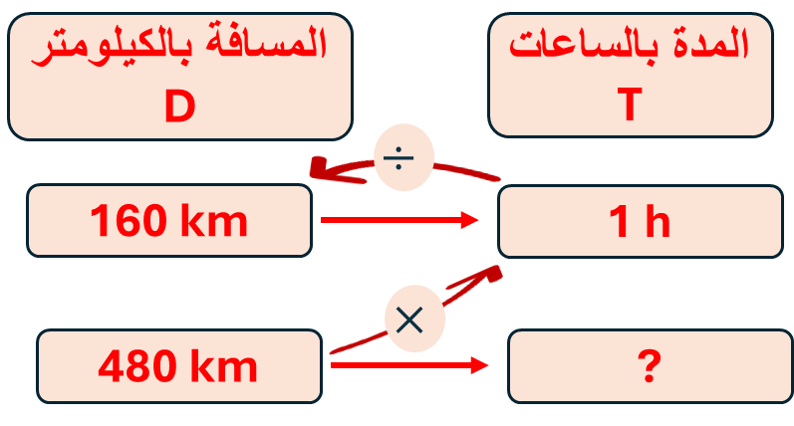

الْمُدَّةُ الَّتِي اسْتَغْرَقَهَا الْقِطَارُ لِقَطْعِ مَسَافَةِ km 480 هي ثلاثُ ساعاتٍ
يَسيرُ قِطارٌ سَريعٌ بِسُرْعَةٍ مُتَوَسِّطَةٍ ثابِتَةٍ قَدْرُهَا 160 km/h،قَطَعَ هَذَا الْقِطارُ مَسافَةً فاصِلَةً بَيْنَ مَدِينَتَيْنِ تَبْلُغُ 480 km.
مَا الْمُدَّةُ الَّتِي اسْتَغْرَقَهَا الْقِطَارُ لِقَطْعِ مَسَافَةِ 480 km ؟
$$T=\frac{480×1}{160}=3 h$$
المدة التي استغرقها القطار لقطع مسافة 3 h هي:

Slide 24
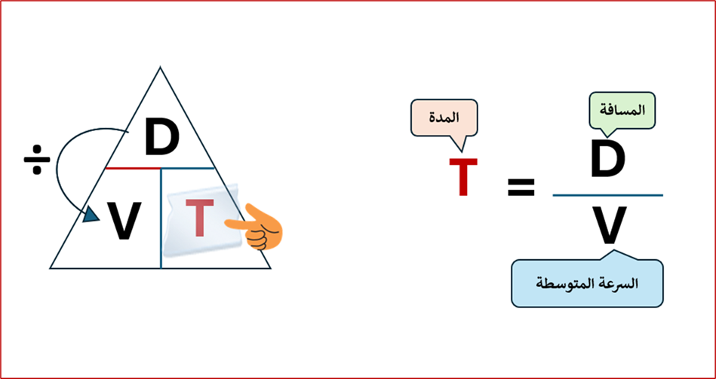
اَلْمُدَّةُ T هي خَارٍجُ قِسْمَةِ الْمَسافَةِ D عَلى السُّرْعَةُ الْمُتَوَسِّطَةِ V

Slide 25
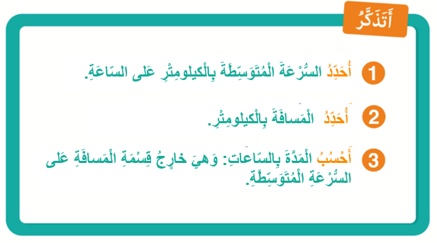
من يذكرنا بخطوات حساب المسافة بمعرقة السرعة المتوسطة والمدة الزمنية.

Slide 26
(ة)خاص بالأستاذ
الممارسة الموجهة
3
3
النشاط 1
النشاط 2
النشاط 3

Slide 27

خذوا الألواح.

Slide 28
انتبهوا ، سنحسب المدة خطوة خطوة مثل مجد وندى
اَلسُّرْعَةُ الْمُتَوَسِّطَةُ لِسَيّارَةٍ هي km/h85 ، ما الْمُدَّةُ الزَّمَنيَّةُ الْلاّزِمَةُ لِتَقْطَعَ هَذِهِ السَّيّارَةُ بِنَفْسِ السُّرْعَةِ مَسافةَ 340 km ؟

Slide 29

ماذا نفعل في الخطوة الأولى؟
أحسب المدة ...
3
أحدد المسافة...
2
أحدد السرعة...
1
اَلسُّرْعَةُ الْمُتَوَسِّطَةُ لِسَيّارَةٍ هي km/h85 ، ما الْمُدَّةُ الزَّمَنيَّةُ الْلاّزِمَةُ لِتَقْطَعَ هَذِهِ السَّيّارَةُ بِنَفْسِ السُّرْعَةِ مَسافةَ 340 km ؟

Slide 30
على الألواح حددوا السرعة المتوسطة بالكيلومتر في الساعة .
أحسب المدة ...
3
أحدد المسافة...
2
أحدد السرعة...
1
اَلسُّرْعَةُ الْمُتَوَسِّطَةُ لِسَيّارَةٍ هي km/h85 ، ما الْمُدَّةُ الزَّمَنيَّةُ الْلاّزِمَةُ لِتَقْطَعَ هَذِهِ السَّيّارَةُ بِنَفْسِ السُّرْعَةِ مَسافةَ 340 km ؟

Slide 31
من يقرأ المسألة ؟ من يشرح لنا كيف توصل للجواب ؟
أحسب المدة ...
3
أحدد المسافة...
2
أحدد السرعة...
1
اَلسُّرْعَةُ الْمُتَوَسِّطَةُ لِسَيّارَةٍ هي km/h85 ، ما الْمُدَّةُ الزَّمَنيَّةُ الْلاّزِمَةُ لِتَقْطَعَ هَذِهِ السَّيّارَةُ بِنَفْسِ السُّرْعَةِ مَسافةَ 340 km ؟
المسافةD بالكيلومتر
المدة T بالساعات
85 km
1 h

Slide 32
ماذا نفعل في الخطوة الثانية؟
أحسب المدة ...
3
أحدد المسافة...
2
أحدد السرعة...
1
اَلسُّرْعَةُ الْمُتَوَسِّطَةُ لِسَيّارَةٍ هي km/h85 ، ما الْمُدَّةُ الزَّمَنيَّةُ الْلاّزِمَةُ لِتَقْطَعَ هَذِهِ السَّيّارَةُ بِنَفْسِ السُّرْعَةِ مَسافةَ 340 km ؟
المسافةD بالكيلومتر
المدة T بالساعات
85 km
1 h

Slide 33
على الألواح ، حددوا المسافة (بالكيلومتر) المتنايبة مع المدة التي نبحث عنها.
أحسب المدة ...
3
أحدد المسافة...
2
أحدد السرعة...
1
اَلسُّرْعَةُ الْمُتَوَسِّطَةُ لِسَيّارَةٍ هي km/h85 ، ما الْمُدَّةُ الزَّمَنيَّةُ الْلاّزِمَةُ لِتَقْطَعَ هَذِهِ السَّيّارَةُ بِنَفْسِ السُّرْعَةِ مَسافةَ 340 km ؟
المسافةD بالكيلومتر
المدة T بالساعات
85 km
1 h

Slide 34
ارفعوا الألواح.

Slide 35
صححوا. من يشرح لنا كيف توصل للجواب؟
أحسب المدة ...
3
أحدد المسافة...
2
أحدد السرعة...
1
اَلسُّرْعَةُ الْمُتَوَسِّطَةُ لِسَيّارَةٍ هي km/h85 ، ما الْمُدَّةُ الزَّمَنيَّةُ الْلاّزِمَةُ لِتَقْطَعَ هَذِهِ السَّيّارَةُ بِنَفْسِ السُّرْعَةِ مَسافةَ 340 km ؟
المسافةD بالكيلومتر
المدة T بالساعات
85 km
1 h
340 km
?

Slide 36
ماذا نفعل في الخطوة الثالثة؟
أحسب المدة ...
3
أحدد المسافة...
2
أحدد السرعة...
1
اَلسُّرْعَةُ الْمُتَوَسِّطَةُ لِسَيّارَةٍ هي km/h85 ، ما الْمُدَّةُ الزَّمَنيَّةُ الْلاّزِمَةُ لِتَقْطَعَ هَذِهِ السَّيّارَةُ بِنَفْسِ السُّرْعَةِ مَسافةَ 340 km ؟
المسافةD بالكيلومتر
المدة T بالساعات
85 km
1 h
340 km
?

Slide 37
على الألواح، احسبوا المدة التي ستستغرقها السيارة لقطع مسافة 340 كيلومترا.
أحسب المدة ...
3
أحدد المسافة...
2
أحدد السرعة...
1
اَلسُّرْعَةُ الْمُتَوَسِّطَةُ لِسَيّارَةٍ هي km/h85 ، ما الْمُدَّةُ الزَّمَنيَّةُ الْلاّزِمَةُ لِتَقْطَعَ هَذِهِ السَّيّارَةُ بِنَفْسِ السُّرْعَةِ مَسافةَ 340 km ؟
المسافةD بالكيلومتر
المدة T بالساعات
85 km
1 h
340 km
?

Slide 38
ارفعوا الألواح.

Slide 39
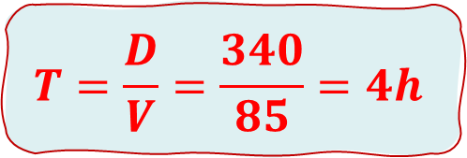
صححوا. من يشرح لنا كيف توصل للجواب؟
أحسب المدة ...
3
أحدد المسافة...
2
أحدد السرعة...
1
اَلسُّرْعَةُ الْمُتَوَسِّطَةُ لِسَيّارَةٍ هي km/h85 ، ما الْمُدَّةُ الزَّمَنيَّةُ الْلاّزِمَةُ لِتَقْطَعَ هَذِهِ السَّيّارَةُ بِنَفْسِ السُّرْعَةِ مَسافةَ 340 km ؟
المسافةD بالكيلومتر
المدة T بالساعات
85 km
1 h
340 km
?
$$T=\frac{D}{V}=\frac{340}{85}=4h$$
المدة التي ستستغرقها السيارة لقطع 340 كيلومترا بنفس السرعة المتوسطة هي:

Slide 40
(ة)خاص بالأستاذ
الممارسة الموجهة
3
3
النشاط 1
النشاط 2
النشاط 3

Slide 41

خذوا دفاتر البحث

Slide 42
على دفاتر البحث، قوموا بحساب المدة التي سيستغرقها القطار لقطع مسافة 225 كيلومترا:
اَلسُّرْعَةُ الْمُتَوَسِّطَةُ لِقِطارٍ هي km/h75 ، ما الْمُدَّةُ الزَّمَنيَّةُ الْلاّزِمَةُ لِيَقْطَعَ هَذا الْقِطارُ بِنَفْسِ السُّرْعَةِ مَسافةَ 225 km ؟

Slide 43
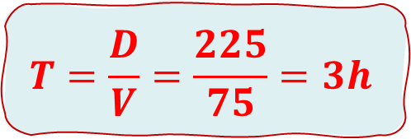
صححوا. من يشرح لنا كيف توصل للجواب؟
اَلسُّرْعَةُ الْمُتَوَسِّطَةُ لِقِطارٍ هي km/h75 ، ما الْمُدَّةُ الزَّمَنيَّةُ الْلاّزِمَةُ لِيَقْطَعَ هَذا الْقِطارُ بِنَفْسِ السُّرْعَةِ مَسافةَ 225 km ؟
المسافةD بالكيلومتر
المدة T بالساعات
75 km
1 h
225 km
?
$$T=\frac{D}{V}=\frac{225}{75}=3h$$
المدة التي سيستغرقها القطار لقطع 225 كيلومترا بنفس السرعة المتوسطة هي:

Slide 44
(ة)خاص بالأستاذ
الممارسة الموجهة
3
3
النشاط 1
النشاط 2
النشاط 3

Slide 45
الآن خذوا كراساتكم الصفحة 89

Slide 46

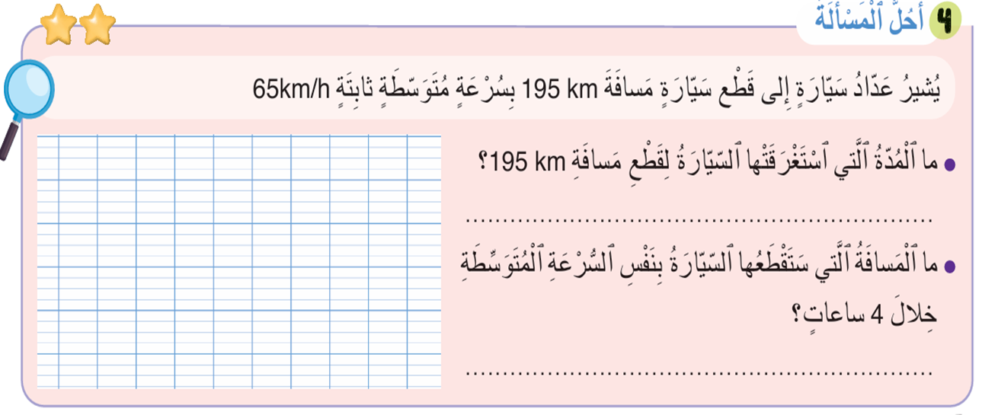
لديكم 5 دقائق للإنجاز، سأمر بين الصفوف لمساعدتكم.
5

Slide 47

الآن؛ ستشتغلون في ثنائيات

Slide 48
كل واحد يقارن إنجازه مع زميله. تأكدوا أنكم اتبعتم الخطوات بشكل سليم

Slide 49
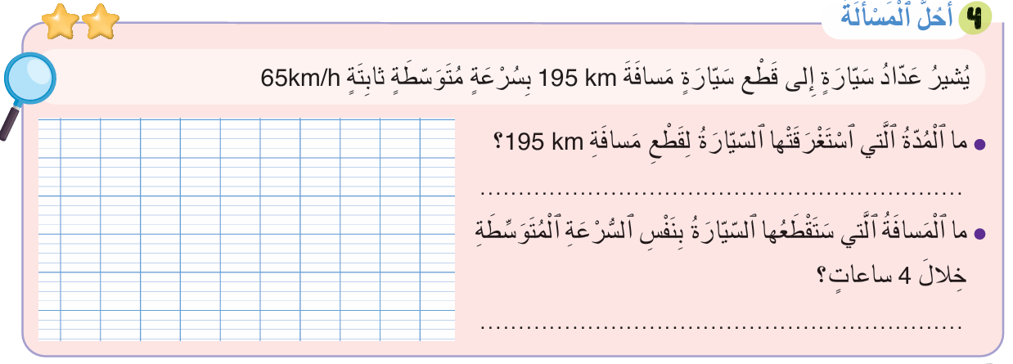
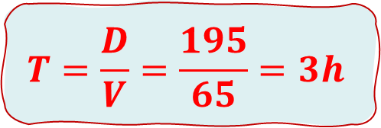

صححوا، من يشرح لنا كيف توصل للجواب؟

Slide 50
(ة)خاص بالأستاذ
النمذجة
2
2
أتعرف وأوظف حساب السرعة المتوسطة في وضعيات؛

Slide 51
الآن سنتعلم كيف أحسب المسافة بمعرفة المدة والسرعة المتوسطة؛
.

Slide 52

عرض فيديو النمذجة

Slide 53
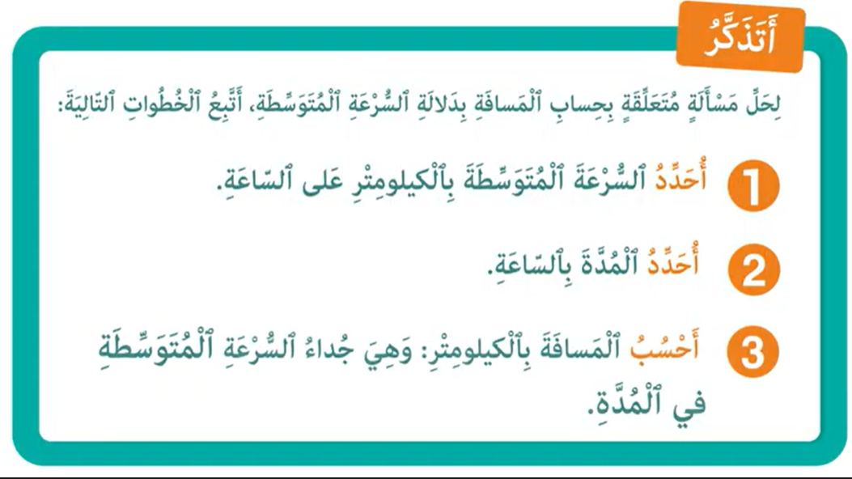
من يذكرنا بخطوات حل مسألة متعلقة بحساب المسافة بمعرفة السرعة المتوسطة والمدة.

Slide 54
(ة)خاص بالأستاذ
الممارسة الموجهة
3
3
النشاط 1
النشاط 2
النشاط 3

Slide 55
خذوا الألواح.

Slide 56
انتبهوا ، سنحسب المسافة خطوة خطوة مثل مجد وندى
اَلسُّرْعَةُ الْمُتَوَسِّطَةُ لِسَيّارَةٍ هي 76 km/h ، ما الْمَسافَةُ الَّتي سَتَقْطَعُها هَذِهِ السَّيّارَةُ بِنَفْسِ السُّرْعَةِ الْمُتَوسِّطَة خِلالَ 6 ساعاتٍ؟

Slide 57
ماذا نفعل في الخطوة الأولى؟
أحسب المسافة ...
3
أحدد المدة...
2
أحدد السرعة...
1
اَلسُّرْعَةُ الْمُتَوَسِّطَةُ لِسَيّارَةٍ هي 76 km/h ، ما الْمَسافَةُ الَّتي سَتَقْطَعُها هَذِهِ السَّيّارَةُ بِنَفْسِ السُّرْعَةِ الْمُتَوسِّطَة خِلالَ 6 ساعاتٍ؟

Slide 58
على الألواح حددوا السرعة المتوسطة بالكيلومتر في الساعة .
أحسب المسافة ...
3
أحدد المدة...
2
أحدد السرعة...
1
اَلسُّرْعَةُ الْمُتَوَسِّطَةُ لِسَيّارَةٍ هي 76 km/h ، ما الْمَسافَةُ الَّتي سَتَقْطَعُها هَذِهِ السَّيّارَةُ بِنَفْسِ السُّرْعَةِ الْمُتَوسِّطَة خِلالَ 6 ساعاتٍ؟

Slide 59
من يقرأ المسألة ؟ من يشرح لنا كيف توصل للجواب ؟
أحسب المسافة ...
3
أحدد المدة...
2
أحدد السرعة...
1
اَلسُّرْعَةُ الْمُتَوَسِّطَةُ لِسَيّارَةٍ هي 76 km/h ، ما الْمَسافَةُ الَّتي سَتَقْطَعُها هَذِهِ السَّيّارَةُ بِنَفْسِ السُّرْعَةِ الْمُتَوسِّطَة خِلالَ 6 ساعاتٍ؟
المدة T بالساعات
المسافةD بالكيلومتر
1 h
76 km

Slide 60
ماذا نفعل في الخطوة الثانية؟
أحسب المسافة ...
3
أحدد المدة...
2
أحدد السرعة...
1
اَلسُّرْعَةُ الْمُتَوَسِّطَةُ لِسَيّارَةٍ هي 76 km/h ، ما الْمَسافَةُ الَّتي سَتَقْطَعُها هَذِهِ السَّيّارَةُ بِنَفْسِ السُّرْعَةِ الْمُتَوسِّطَة خِلالَ 6 ساعاتٍ؟
المدة T بالساعات
المسافةD بالكيلومتر
1 h
76 km

Slide 61
على الألواح ، حددوا المدة )بالساعات( المتناسبة مع المسافة التي نبحث عنها.
أحسب المسافة ...
3
أحدد المدة...
2
أحدد السرعة...
1
اَلسُّرْعَةُ الْمُتَوَسِّطَةُ لِسَيّارَةٍ هي 76 km/h ، ما الْمَسافَةُ الَّتي سَتَقْطَعُها هَذِهِ السَّيّارَةُ بِنَفْسِ السُّرْعَةِ الْمُتَوسِّطَة خِلالَ 6 ساعاتٍ؟
المدة T بالساعات
المسافةD بالكيلومتر
1 h
76 km

Slide 62
ارفعوا الألواح.

Slide 63
صححوا. من يشرح لنا كيف توصل للجواب؟
أحسب المسافة ...
3
أحدد المدة...
2
أحدد السرعة...
1
اَلسُّرْعَةُ الْمُتَوَسِّطَةُ لِسَيّارَةٍ هي 76 km/h ، ما الْمَسافَةُ الَّتي سَتَقْطَعُها هَذِهِ السَّيّارَةُ بِنَفْسِ السُّرْعَةِ الْمُتَوسِّطَة خِلالَ 6 ساعاتٍ؟
المدة T بالساعات
المسافةD بالكيلومتر
1 h
76 km
6 h
?

Slide 64
ماذا نفعل في الخطوة الثالثة؟
أحسب المسافة ...
3
أحدد المدة...
2
أحدد السرعة...
1
اَلسُّرْعَةُ الْمُتَوَسِّطَةُ لِسَيّارَةٍ هي 76 km/h ، ما الْمَسافَةُ الَّتي سَتَقْطَعُها هَذِهِ السَّيّارَةُ بِنَفْسِ السُّرْعَةِ الْمُتَوسِّطَة خِلالَ 6 ساعاتٍ؟
المدة T بالساعات
المسافةD بالكيلومتر
1 h
76 km
6 h
?

Slide 65
على الألواح، احسبوا المسافة التي ستقطعها السيارة خلال 6 ساعات.
أحسب المسافة ...
3
أحدد المدة...
2
أحدد السرعة...
1
اَلسُّرْعَةُ الْمُتَوَسِّطَةُ لِسَيّارَةٍ هي 76 km/h ، ما الْمَسافَةُ الَّتي سَتَقْطَعُها هَذِهِ السَّيّارَةُ بِنَفْسِ السُّرْعَةِ الْمُتَوسِّطَة خِلالَ 6 ساعاتٍ؟
المدة T بالساعات
المسافةD بالكيلومتر
1 h
76 km
6 h
?

Slide 66
ارفعوا الألواح.

Slide 67
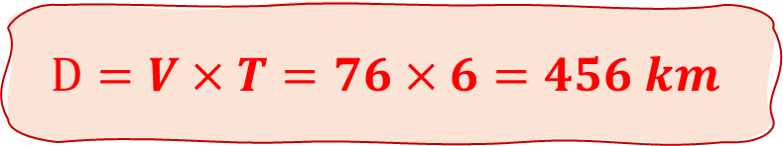
صححوا. من يشرح لنا كيف توصل للجواب؟
أحسب المسافة ...
3
أحدد المدة...
2
أحدد السرعة...
1
اَلسُّرْعَةُ الْمُتَوَسِّطَةُ لِسَيّارَةٍ هي 76 km/h ، ما الْمَسافَةُ الَّتي سَتَقْطَعُها هَذِهِ السَّيّارَةُ بِنَفْسِ السُّرْعَةِ الْمُتَوسِّطَة خِلالَ 6 ساعاتٍ؟
المدة T بالساعات
المسافةD بالكيلومتر
1 h
76 km
6 h
?
$$D=V×T=76×6=456 km$$
المسافة التي ستقطعها السيارة خلال 6 ساعات هي:

Slide 68
(ة)خاص بالأستاذ
الممارسة الموجهة
3
3
النشاط 1
النشاط 2
النشاط 3

Slide 69
خذوا دفاتر البحث

Slide 70
على دفاتر البحث، قوموا بحساب المسافة التي ستقطع الشاحنة خلال 3 ساعات:
اَلسُّرْعَةُ الْمُتَوَسِّطَةُ لِشاحِنَةٍ هي 72 km/h ، ما الْمَسافَةُ الَّتي سَتَقْطَعُها هَذِهِ الشّاحِنَةُ بِنَفْسِ السُّرْعَةِ الْمُتَوسِّطَة خِلالَ 3 ساعاتٍ؟

Slide 71
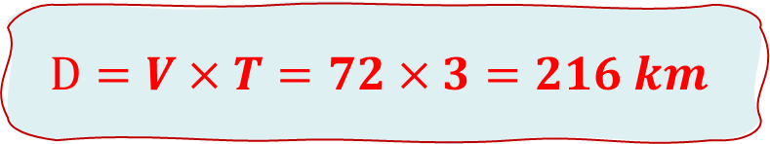
صححوا. من يشرح لنا كيف توصل للجواب؟
اَلسُّرْعَةُ الْمُتَوَسِّطَةُ لِشاحِنَةٍ هي 72 km/h ، ما الْمَسافَةُ الَّتي سَتَقْطَعُها هَذِهِ الشّاحِنَةُ بِنَفْسِ السُّرْعَةِ الْمُتَوسِّطَة خِلالَ 3 ساعاتٍ؟
المدة T بالساعات
المسافةD بالكيلومتر
1 h
72 km
3 h
?
$$D=V×T=72×3=216 km$$
المسافة التي ستقطعها الشاحنة خلال 3 ساعات هي:

Slide 72
(ة)خاص بالأستاذ
الممارسة الموجهة
3
3
النشاط 1
النشاط 2
النشاط 3

Slide 73
الآن خذوا كراساتكم الصفحة 89

Slide 74
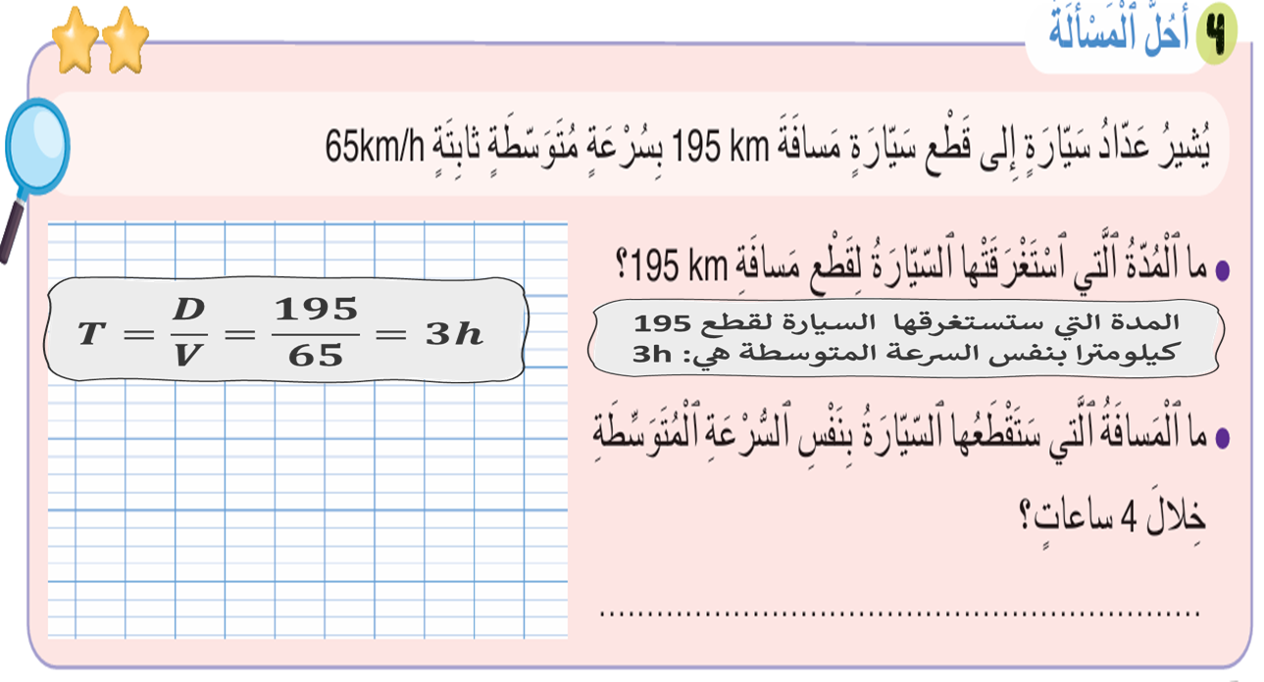
لديكم 5 دقائق للإنجاز، سأمر بين الصفوف لمساعدتكم.
5

Slide 75
الآن؛ ستشتغلون في ثنائيات

Slide 76
كل واحد يقارن إنجازه مع زميله. تأكدوا أنكم اتبعتم الخطوات بشكل سليم

Slide 77
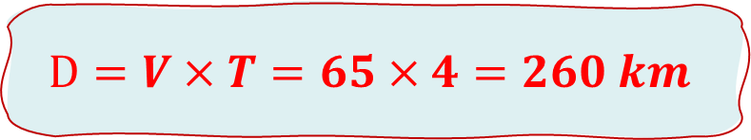

صححوا، من يشرح لنا كيف توصل للجواب؟

Slide 78
(ة)خاص بالأستاذ
الممارسة المستقلة
الممارسة المستقلة
4
3
أنجز بمفردي

Slide 79
أنجزوا النشاط على الصفحة 89. لديكم 5 دقائق.
سأمر بين الصفوف لمساعدتكم وتدوين ملاحظاتي على كراساتكم
5

Slide 80
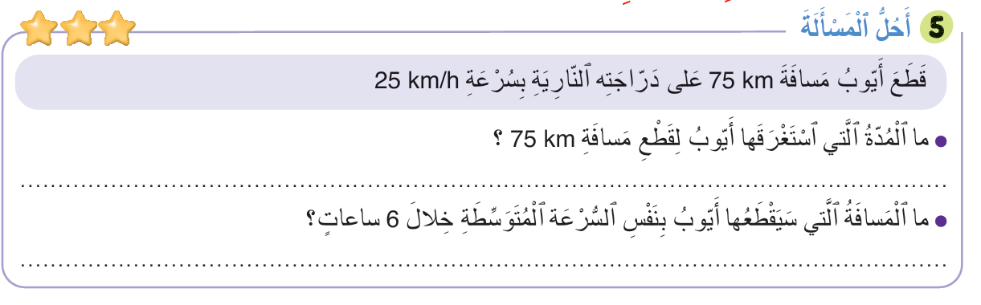
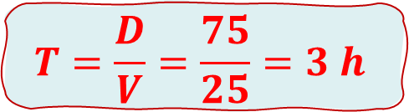

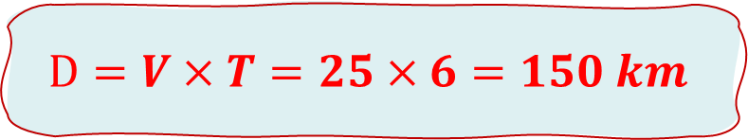
صححوا.

Slide 81
(ة)خاص بالأستاذ
اختتام الدرس
5

Slide 82
ننتقل لنشاط التناوب اللغوي:
عربية
Français

Slide 83
خذوا الألواح.

Slide 84
ما مقابل الكلمة باللغة الفرنسية؟ اكتبوا رمز الإجابة الصحيحة فقط على الألواح
ما مقابل كلمة "السرعة المتوسطة" باللغة الفرنسية؟
Distance réelle
A
Echelle
B
Vitesse moyenne
C
Distance sur plan
D

Slide 85
ارفعوا الألواح.

Slide 86
صححوا:
مقابل كلمة "السرعة المتوسطة" باللغة الفرنسية:
Distance réelle
A
Echelle
B
Vitesse moyenne
C
Distance sur plan
D

Slide 87
ما مقابل الكلمة باللغة الفرنسية؟ اكتبوا رمز الإجابة الصحيحة فقط على الألواح
ما مقابل كلمة "مسافة" باللغة الفرنسية؟
Distance réelle
A
Distance
B
Vitesse moyenne
C
Distance sur plan
D

Slide 88
ارفعوا الألواح.

Slide 89
صححوا.
مقابل كلمة "مسافة" باللغة الفرنسية:
Distance réelle
A
Distance
B
Vitesse moyenne
C
Distance sur plan
D

Slide 90
انتبهوا جيدا! أكملوا في المنزل الأنشطة التي لم نقم بإنجازها في الصفحتين 88 و 89.

Slide 91


إلى اللقاء. في الحصة القادمة، سنقوم بتصحيح الأنشطة المنجزة في المنزل.

Slide 92


بناء على إنجازات المتعلمين خلال الممارسة المستقلة

